Slide 1
Présentation personnelle
RAPHAËL bALMORI

Slide 2
Sommaire
- Rôles Belbin
- User Story Terminée
-Travail Produit
- Journal de Travail
- Le Bilan

Slide 3
Rôles Belbin
- Innovateur
Assez imaginatif et aime le travail de recherches
- Perfectionniste
A le soucie du détail et n’aime pas déléguer

Slide 4
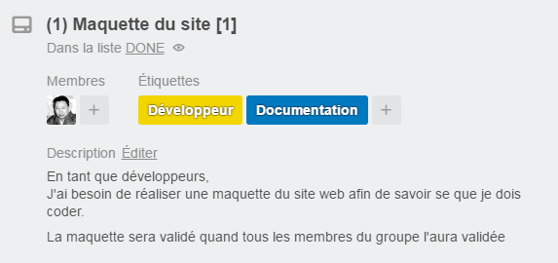
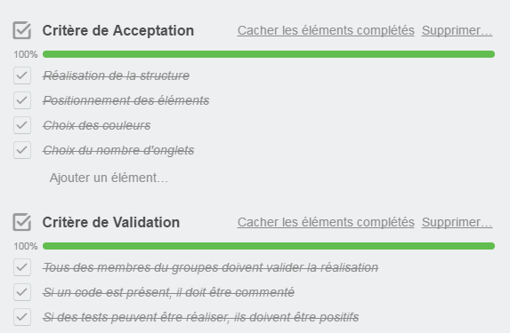
User Story Terminée

Slide 5
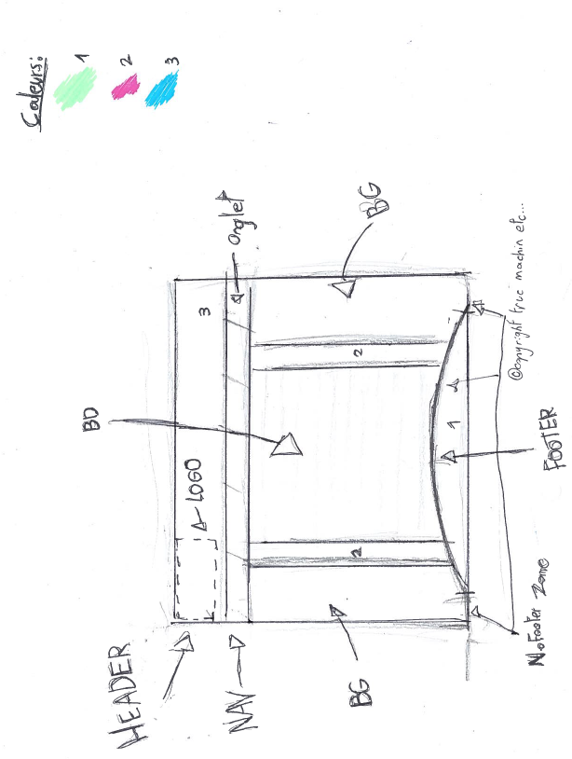
Travail Produit
-La maquette

Slide 6
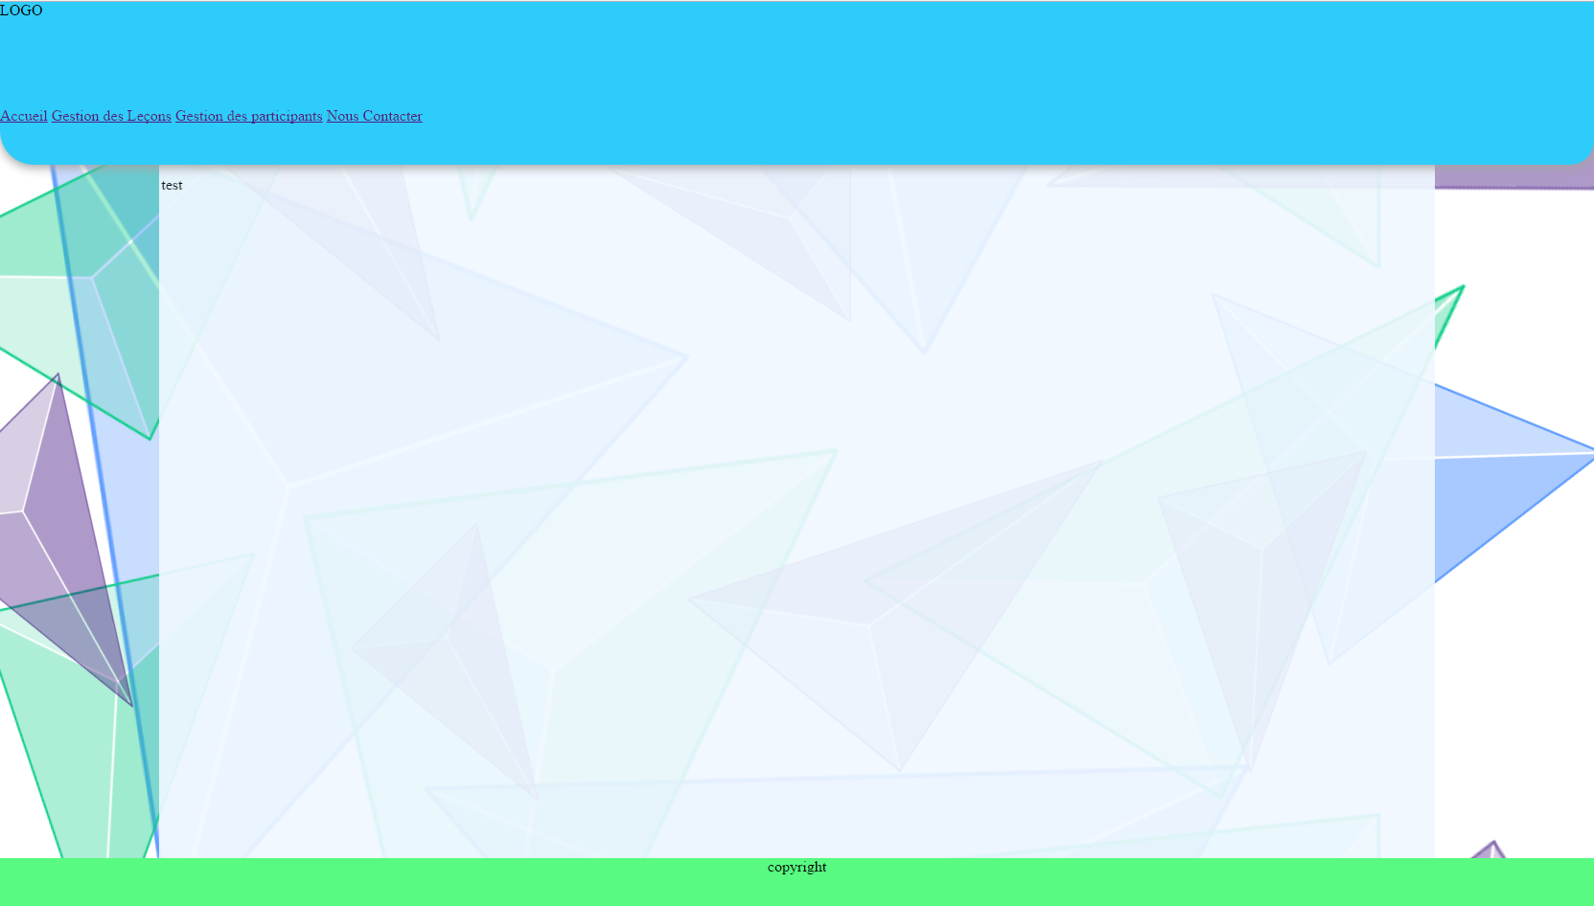
Travail Produit
- Le site Web

Slide 7
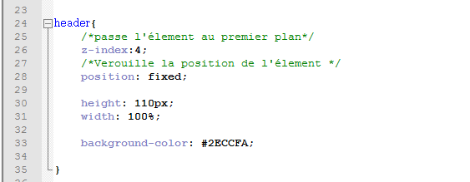
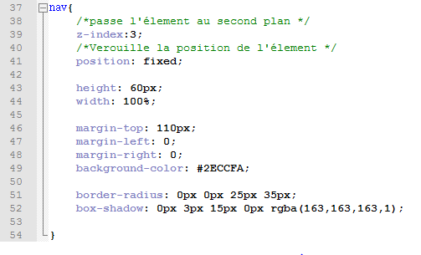
Travail Produit
- Le site Web

Slide 8
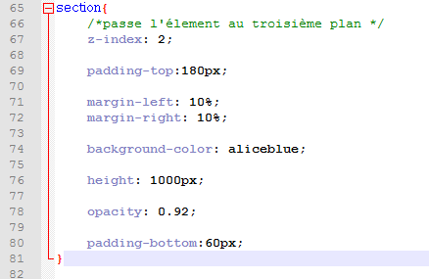
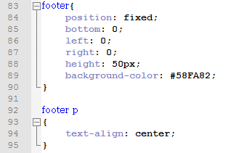
Travail Produit
- Le site Web

Slide 9
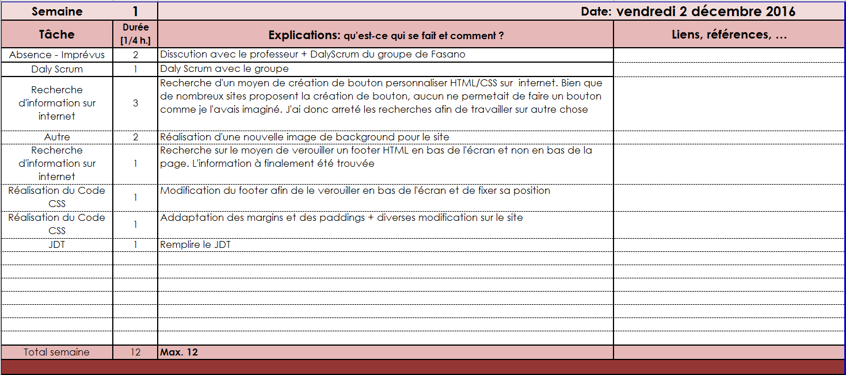
Journal de Travail

Slide 10
Le Bilan
Notes:
A amélioré :
La rapidité du travail
- Ce qui a été réussi :
Pas grand chose

